Slide 1
ПАМЯТКА ДЛЯ РОДИТЕЛЕЙ: КАК ОСТАНОВИТЬ ТРАВЛЮ РЕБЁНКА
«Родительский университет»
Педагог-психолог Колчина О.В.

Slide 2
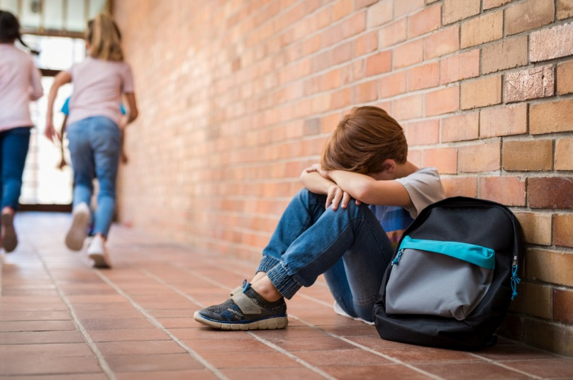
Буллинг — это издевательство над другими людьми. Его цель — нанести эмоциональный или физический ущерб. Буллинг довольно распространен, но это не нормальная практика. Травлю ни в коем случае терпеть нельзя.
Предлагаю Вашему вниманию информацию, каким бывает буллинг и как определить, что ребенок подвергается травле и как это остановить.

Slide 3
Виды буллинга
Изоляция (Человека исключают из общих занятий, он оказывается в одиночестве)
Присоединение (Для участия в травле не обязательно быть инициатором)
Вербальные издевательства (Обидные слова, насмешки, словесные угрозы)
Бодишейминг (Обидные высказывания относительно внешнего вида, размеров или формы тела человека)

Slide 4
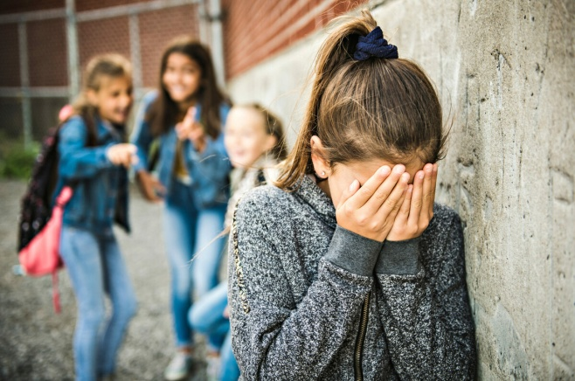
Физические издевательства (Применение грубой силы, гадкие или грубые жесты)
Сексуальные издевательства (Шутки, жесты или комментарии на тему секса, распространение сплетен)
Кибербуллинг (Запугивание или троллинг в интернете, через СМС или чаты)
«Я ни при чем» (Видеть, что над кем-то издеваются, и не сообщить об этом ни сразу, ни потом)

Slide 5
Как разговаривать с ребенком о проблеме
Внимательно выслушать, не отвлекаясь на посторонние дела.
Не торопиться с выводами. Постараться узнать детали.
Проявить сочувствие к ребенку, принять его болезненные чувства.
Дать понять ребенку, что вы его поддерживаете и готовы помогать.
Не обвинять ребенка.
Осознать свои чувства и переживания. Не впадать в сильные эмоции. Постараться трезво оценить происходящее.
Спросить ребенка, какое решение проблемы его бы устроило.
Дать советы, как отвечать обидчикам.

Slide 6
Как реагировать ребенку
Сохранять спокойствие.
Не поддаваться на провокацию, не проявлять гнев: возможно, обидчик потеряет к нему интерес.
Блокировать агрессора онлайн или в телефоне, но сохранить оскорбительные сообщения.
Сообщить о нападках родителям и учителю.
Если разговор с обидчиками вынужденно начался, переводить внимание на их поведение нейтральными безразличными фразами: «Я знаю, что ты любишь так говорить»; «Я знаю, что не умеешь по-другому развлекаться»; «Жалко, что у вас не находится дел поинтереснее».

Slide 7
Какие меры предпринять родителям
Сообщить учителю. Лучше при личной встрече. Описав ситуацию в заявлении с просьбой разобраться и принять участие в ее разрешении.
Описать ситуацию в заявлении на имя директора школы.
Сохранять спокойное эмоциональное состояние. Не обвинять коллектив школы. Дать понять, что вы надеетесь на помощь и поддержку.
Если по каким-то причинам сотрудники школы пытаются замять явные случаи травли и нанесения вреда ребенку, обратиться в управление образованием и прокуратуру с целью провести проверку действий участников травли, сотрудников и администрации школы.

Slide 8
Если ребенку нанесли физические травмы (даже легкие) необходимо засвидетельствовать их в травмпункте и обратиться в правоохранительные органы.
Поддерживайте связь со школой, учителем.
Регулярно узнавайте у ребенка, как обстоят дела.
Самостоятельно с родителями обидчиков и самими обидчиками не беседуйте.
Встреча с родителями обидчиков должна проходить в присутствии школьного совета: классный руководитель, директор, психолог, социальный педагог, педагог по безопасности.

Slide 9
Что нельзя делать родителям
Искать причину в жертве травли. Обвинять жертву травли в том, что ее травят. («Сам виноват, не умеет общаться, плохо учится, не умеет находить общий язык с остальными, не может за себя постоять»).
Ждать, что ситуация разрешится сама.
Не замечать проблему.
Путать травлю, конфликт и непопулярность.
Считать травлю исключительно проблемой жертвы.
Давить на жалость к жертве.
Отправлять ребенка самостоятельно разбираться со своими проблемами.
Самим разбираться с обидчиками.

Slide 10
Какие советы нельзя давать ребенку
Не обращай внимания»
«Дай сдачи»
«Разбирайся сам со своими проблемами»
«Учись налаживать отношения»
«Не бойся»

Slide 11
Полезные ресурсы
https://травлинет.рф/
советы психологов, юристов, педагогов

Slide 12
Российский телефон доверия для детей, подростков и их родителей

Slide 13
Спасибо за внимание!

